Slide 1
6. Ekonomija obima, nesavršena konkurencija i međunarodna razmena

Slide 2
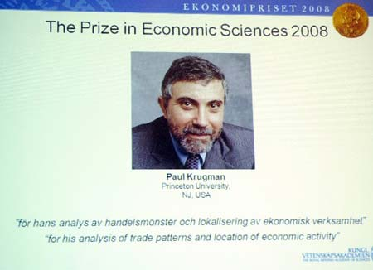
Pol Krugman, nobelova nagrada 2008. godine
Roba će biti jeftinija ako je proizvodnja masovna
Ekonomija obima
Journal of International
Economics,
“Increasing Returns, Monopolistic Competition and International Trade”
(1979),

Slide 3
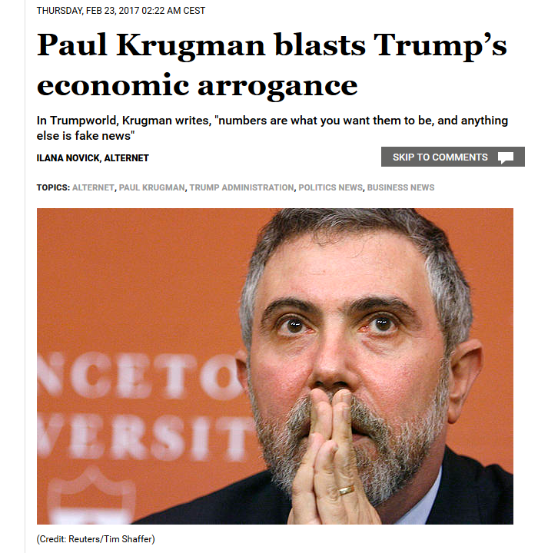

Slide 4
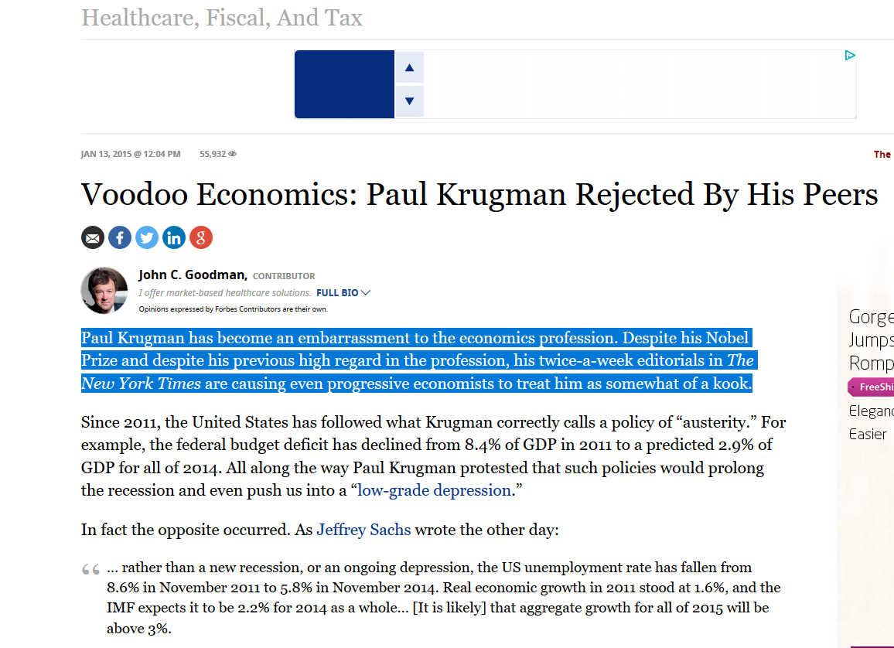

Slide 5
H-O –
Neke zemlje izvoze žito, a druge mašine
Jer je različita obilnost resursa
Krugman: razmena se najčešće obavlja između zemalja koje se ne razlikuju
i KOJE I IZVOZE I UVOZE ISTI PROIZVOD (automobile, npr)

Slide 6
Krugman - ekonomska geografija
Ekonomija obima i pad transportnih troškova
Mogu da objasne zašto se ljudi sele u gradove
Masovna proizvodnja i njena diversifikacija
Ishod – centar i i "periferija".

Slide 7
Sporne pretpostavke 4 i 7
1. 2 zemlje, 2 faktora, 2 proizvoda
2. ista tehnologija
3. X je R-intenzivan u obe zemlje ...
4. konstantna ekonomija obima, svuda
5. nepopotpuna specijalizacija
6. Identični ukusi
7. Savršena konkurencija
8. Savršena mobilnost
9. Nema barijera
10. Potpuno uposleni kapaciteti
11. Uravnotežena razmena

Slide 8
Da li je tako oboren HOS
Nije
Ali smanjuje učestalost događaja
objašnjava mali deo razmene...
i traži dopunu

Slide 9
Otkriven je novi uzrok razmene
Za HOS važi - razmena će biti veća
što su veće razlike u faktorskoj raspoloživosti,
Za intraindustrijsku razmenu važi
sve je veća što su manje razlike u raspoloživosti
a privrede sličnije po veličini i
  po faktorskoj intenzivnosti

Slide 10
intERrindustrijska razmena odražava prirodne komparativne prednosti
intRAindustrijska razmena odražava stečene komparativne prednosti

Slide 11
Rastući prinosi
Šta to znači?
  ako se svi inputi dupliraju, onda je autput
  više nego dupliran.
Kako nastaju?
  Rastući prinosi mogu nastati zbog podele rada i specijalizacije.

Slide 12
Je li to realistično?
Da.
Antvajler (Antweiler) i Trefler (Trefler) (2002) dobili su rezultat da jedna trećina svih industrija ima rastuće prinose.
  Bioskop sa više sala za projekciju (manje blagajni, službenika, jeftinija nabavka ...)
  Bolji primer – Silicijumska dolina, SAD

Slide 13
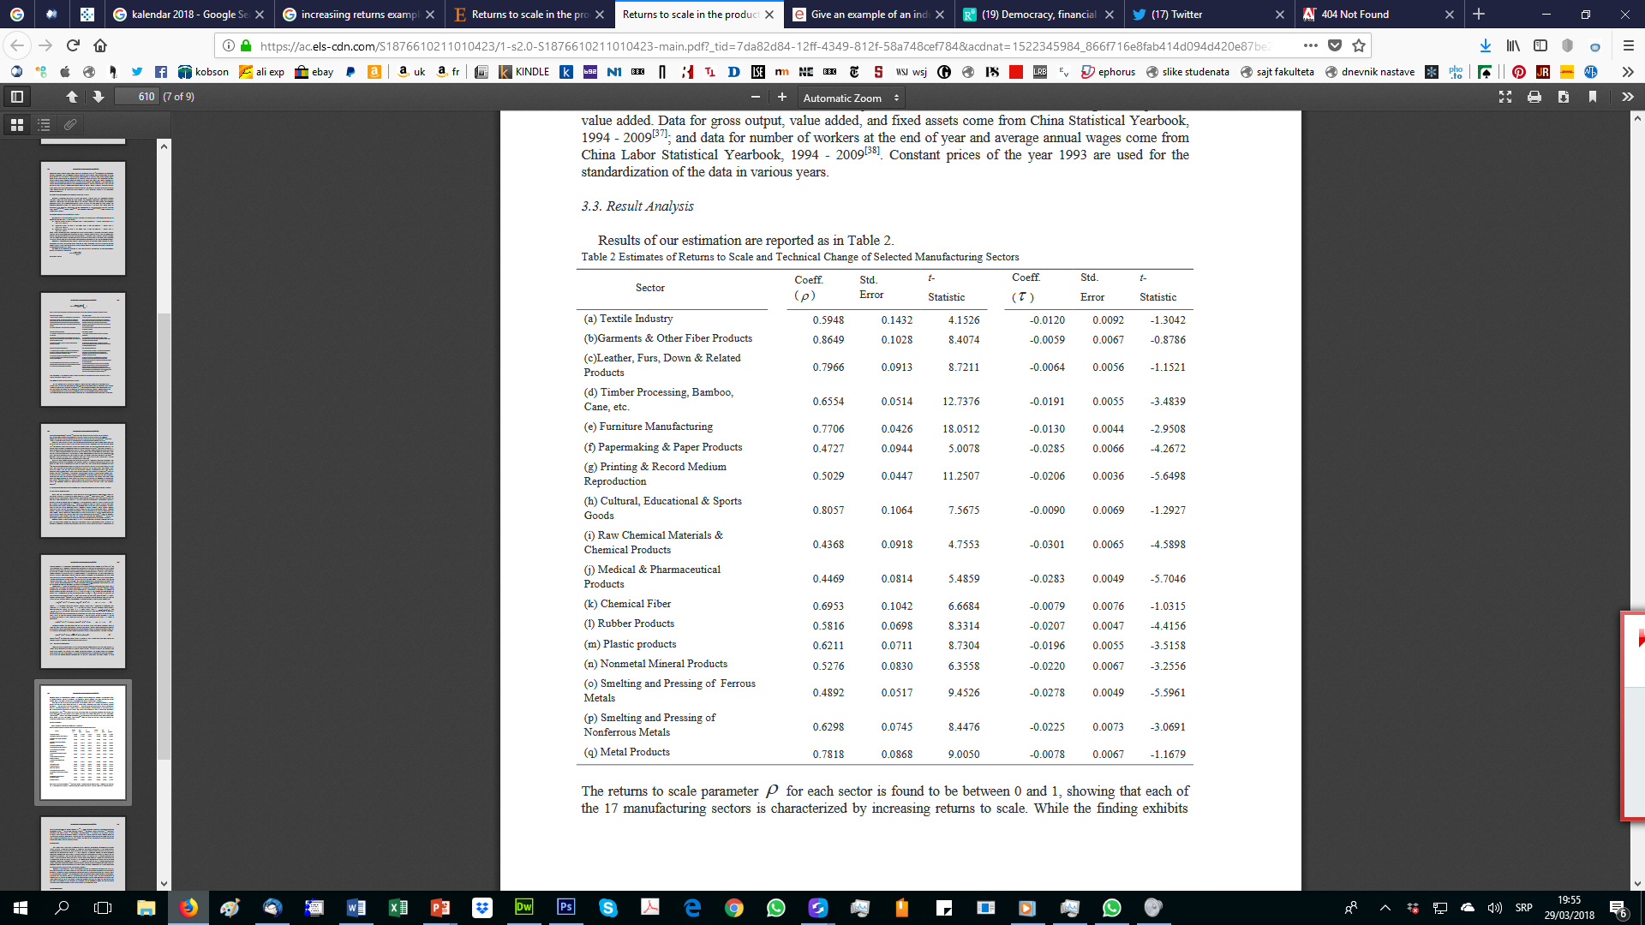
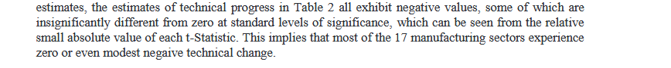
>2

Slide 14
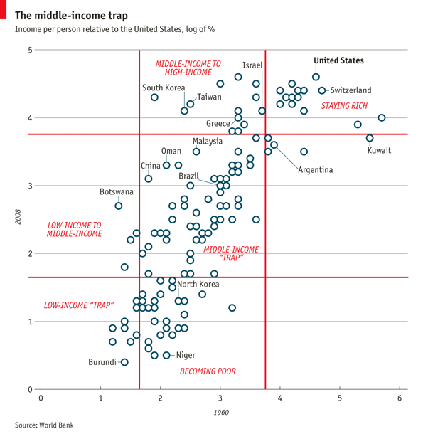
Zamka srednjeg nivoa dohotka
Zašto Kina
posustaje?
Srbija

Slide 15
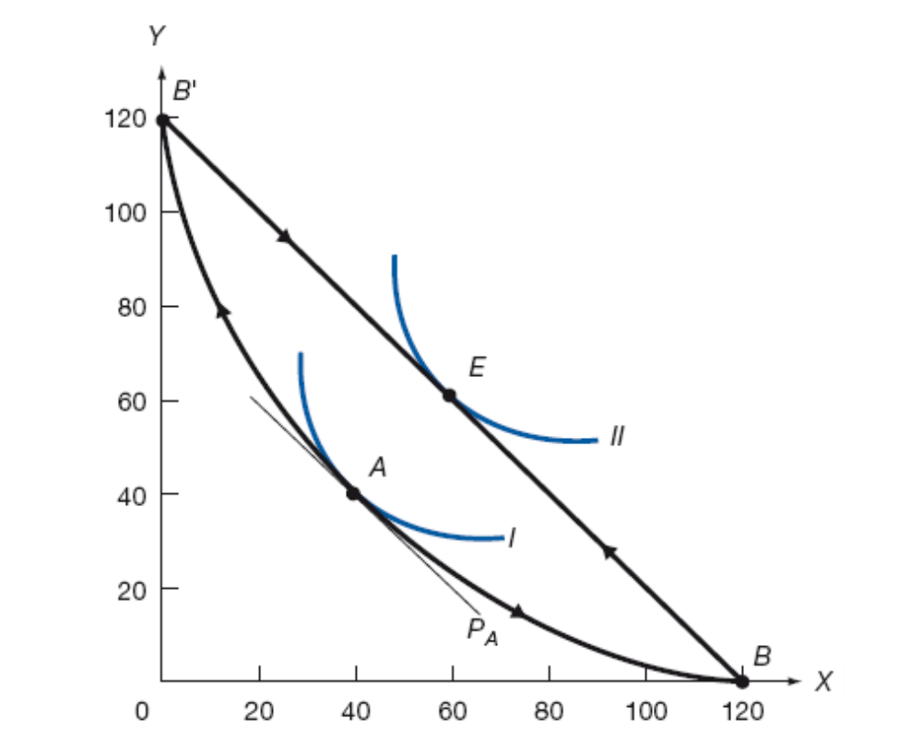
Da nastavimo … nacrtajmo...
Ako se za dve zemlje pretpostavi da su identične u svakom pogledu,
onda za obe zemlje možemo da upotrebimo istu liniju proizvodnje i
jedinstvenu mapu indiferentnosti.

Slide 16
tačka A nestabilna
ukoliko se
Zemlja 1 pomera po svojoj granici proizvodnje udesno od tačke
A, relativna cena X (nagib granice proizvodnje) će opasti i nastaviti da pada sve dok
Zemlja 1 ne postane potpuno specijalizovana za proizvodnju X

Slide 17
Kakve su cene pre razmene?
A posle razmene?
Šta se ovde promenilo?
Proizvod x postaje sve jeftiniji u zemlji 1
A cena na tržištu ostaje ista

Slide 18
A kakav je efekat na dobit?
na taj način svaka zemlja ima dobitak od 20X i 20Y.

Slide 19
DAKLE, TO NIJE KRETANJE DUŽ P_{A}
NEGO JE PROMENA NAGIBA

Slide 20
Mora se razjasniti još nekoliko stvari
potpuno je svejedno koja će zemlja specijalizovati za koju proizvodnju
dve zemlje ne moraju da budu identične u svakom pogledu

Slide 21
Treće, ako se nastave rastući prinosi to će dovesti do monopola ili oligopola

Slide 22
Ekonomija obima ili rastući prinosi – eksterni efekti
Ekonomija obima - smanjenje prosečnih troškova u uslovima kada se autput firme povećava.
Eksterni efekti, sa druge strane, odnose se na smanjenje prosečnih troškova svake firme usled rasta autputa čitave industrije

Slide 23
Čak i pre formiranja Evropske Unije...
veličina pogona manje-više ista u Evropi i u SAD
jedinični troškovi mnogo viši u Evropi,
u Evropi su proizvodili mnogo veći broj vrsta
Tek nakon eliminisanja carina svaki pogon mogao je da se specijalizuje

Slide 24
Rastući prinosi
Na primer, motori za neka vozila Ford Fiesta proizvedeni su u Ujedinjenom Kraljevstvu,
  menjači u Francuskoj,
  kvačila u Španiji,
  a delovi čitavog vozila sklapaju se u Nemačkoj radi prodaje u celoj Evropi.
Slično, nemački i japanski foto-aparati često se sklapaju u Singapuru koristeći tamošnju jeftinu radnu snagu.

Slide 25
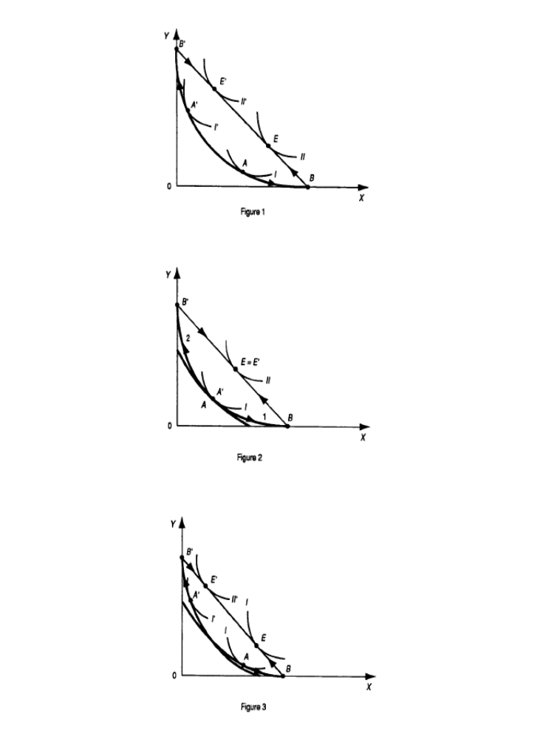
*Nacrtajte sliku koja pokazuje da je moguća
uzajamno korisna
razmena zasnovana na ekonomiji obima
ako dve zemlje imaju identične granice proizvodnje
ali različite ukuse

Slide 26
Ako granice proizvodnje nisu iste
Isto kao u Problemu 1, ali za dve zemlje koje imaju iste ukuse potrošača ali različite granice
proizvodnje.

Slide 27
Ako nista nije isto, ni ukusi ni tehnologija
3. Isto kao u Problemu 1, ali za dve zemlje sa različitim ukusima i tehnologijama

Slide 28
Nastavljamo ekonomiuju obima... slična je
(Linder) 1961.
zemlja izvozi industrijske proizvode za koje već postoji veliko domaće tržište.
To su proizvodi koji su privlačni za većinu stanovništva.
Je li to tačno?
Delimično da
ali ne može da objasni zašto Japan i Koreja izvoze veštačke božićne jelke
Dodati možda i Gazimestan i slike SM

Slide 29
Nesavršena konkurencija i međunarodna razmena
veliki deo međunarodne trgovine predstavlja intraindustrijsku
trgovinu diferenciranim proizvodima,

Slide 30
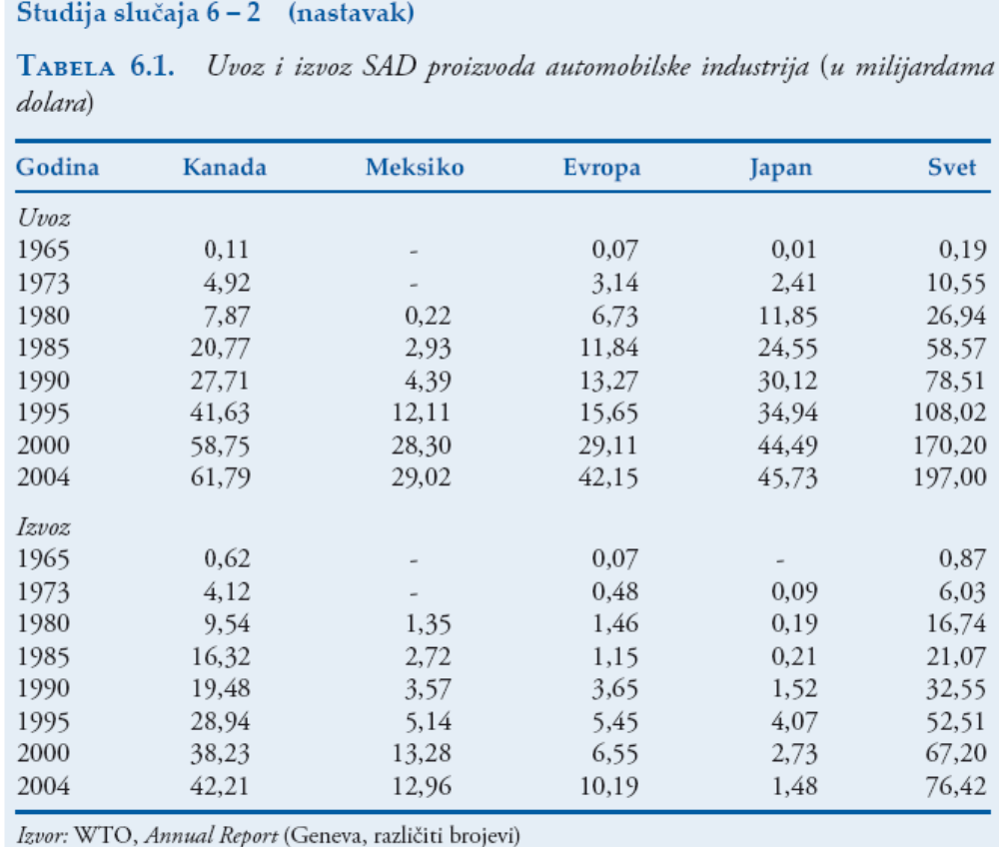

Slide 31
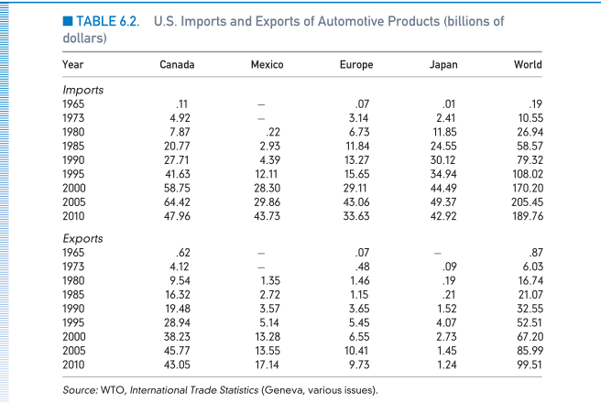

Slide 32
Zašto nastaje intraindustrijska trgovina
međunarodna konkurencija prisiljava svaku firmu da proizvodi samo jedan, a najviše nekoliko vrsta istog proizvoda.
Ovo je ključno za održavanje jediničnih troškova na niskom nivou jer je to osnovni uslov za primenu specijalizovanih mašina
Zemlja onda uvozi druge vrste i stilove istog proizvoda.

Slide 33
Ko je dobitnik u ovoj razmeni
Potrošači – varijetet, cene
Proizvođači – rast profita
A kako je to moguće?
Skinuli su carine!

Slide 34
Pošto su ukusi isti
Značaj intraindustrijske trgovine postao je očigledan kada su uklonjene carine između članova Evropske Unije,
Balaša (Balassa) je dobio nalaz da je
obim razmene veoma porastao,
ali da je porast većim delom sadržavao razmenu diferenciranih proizvoda,

Slide 35
Šta sada znamo? Otkriven je novi uzrok razmene
Za komparativne prednosti važi – razmena će biti veća što su veće razlike u faktorskoj raspoloživosti,
Za intraindustrijsku trgovinu - sve je veća razmena što su privrede sličnije
  veličine
  faktorske intenzivnosti

Slide 36
Drugo – otkrivena greška u autarkiji
relativne cene proizvoda u autarkiji mogu da netačno predvide obrasce razmene!
  Međutim, u razmeni bi manja zemlja mogla da za isti proizvod ima manje troškove proizvodnje od velike zemlje-
  Kako to? Ceo svet je njeno tržište!

Slide 37
Treće - svi faktori dobijaju
OVO JE NAJVAŽNIJE
u H–O modelu - razmena smanjuje dohodak retkog faktora
sa intraindustrijskom trgovinom koja je zasnovana na ekonomiji obima moguće je da svi faktori imaju dobitak.
U tome je, verovatno, odgovor na pitanje zašto su formiranje Evropske Unije i velika posleratna liberalizacija trgovine naišli na tako malo otpora od strane interesnih grupa.

Slide 38
H-O uvek ima gubitnike
liberalizacija trgovine sa zemljama u razvoju izaziva bunt sindikata
    kolaps čitavih industrija (poput tekstilne industrije),
    pad realnih nadnica
    masivna realokacija rada u druge grane u industrijalizovanih zemalja.
Ovde važe “prirodne” komparativne prednosti

Slide 39
izgleda da nema toliko suprotnosti između intraindustrijske i H–O teorije
Na primer, uvoz kompjutera u SAD iz Meksika može
u stvari da sadrži i reeksport kompjuterskih čipova iz Meksika u SAD
koje su u SAD napravili visokokvalifikovani radnici,
kao i izvoz ostalog manje kvalifikovanog rada u Meksiku koji je sadržan u kompjuteru.

Slide 40
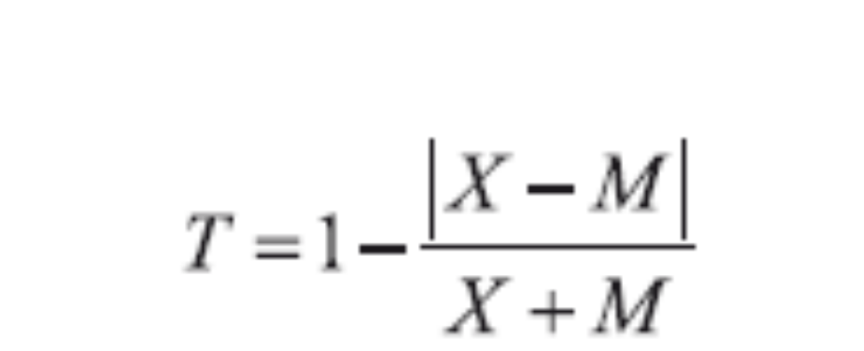
Merenje intraindustrijske razmene
gde X i M
vrednost izvoza i uvoza neke industrije ili grupe proizvoda,

Slide 41
INTERPRETACIJA
Vrednost T kreće se u rasponu od 0 do 1.
T = 0 je kada zemlja izvozi ili uvozi samo dati proizvod
T = 1 (tj., intraindustrijska trgovina je maksimalna).
Globalni, ili kombinovani, ponderisani prosek za T za sve industrije u svih 10 zemalja iznosio je 0,48.

Slide 42
Problem
ozbiljni nedostaci kod korišćenja indeksa T u merenju stepena intraindustrijske trgovine.
vrednosti T zavisi od toga koliko široko definišemo neku industriju ili grupu proizvoda.
Konkretno, što je šira definicija jedne grane, to će veća biti vrednost indeksa T.

Slide 43
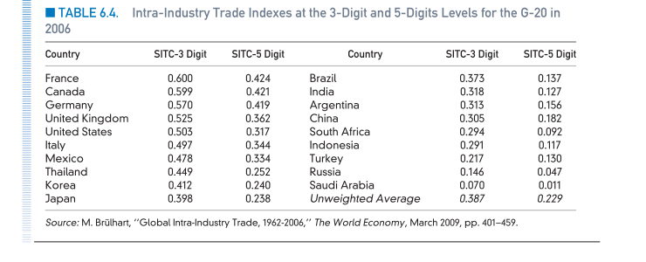
vrednost T zavisi od toga koliko široko definišemo neku industriju ili grupu proizvoda.

Slide 44
RUSIJA - IZVOZ
Nafta i gas 62%
do pada cena nafte -71%
metali 10%
Mašine 7.4%
Hemijski proizvodi 7.4%
Hrana 5%

Slide 45
Gde izvozi?
Kina (12 %)
Nemačka (9 %)
Holandija (8.4 %)
Italija (5.8 %)
Belorusija (4.7 %)
Turska (4.4 %)
Japan (4.1 %).

Slide 46
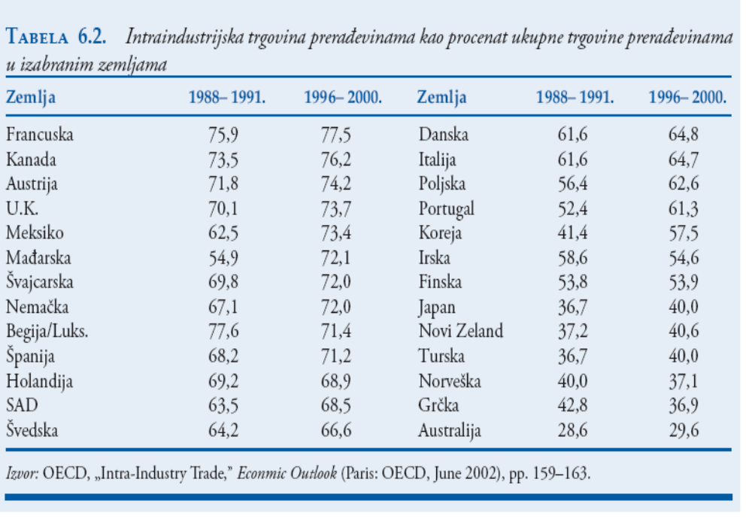

Slide 47
Najveća razmena u SAD
Naučni, bolnička i medicinska oprema koeficijent je (0.96) jer su izvoz i uvoz veoma bliski
Druga je hrana i piće - 0.95.
Najniža za automobile (0.56), uvoz je tu 2.5 puta veći od izvoza

Slide 48
U SAD je najveća u nauci
Table: U.S. Major Commodity Export and Imports and Intra-Industry Trade in 2014
________________________________________________________________________
Exports Imports Intra-IndustryCommodity (billion $) (billion $) Trade Index
________________________________________________________________________
Scientific, hospital, and medical equipment 23.9 22.1 0.96
Food, feed, and beverages 56.6 62.1 0.95
Telecommunications equipment 24.5 29.4 0.91
Electrical generating machinery 31.3 38.5 0.90
Oil drilling, mining, and construction equip. 15.5 11.6 0.86
Chemicals, excluding medicinals 68.6 42.3 0.76
Semiconductors 48.1 26.7 0.71
Computers peripherals and parts 42.8 88.6 0.65
Civilian aircraft, engines, and parts 50.0 24.3 0.65
Automotive, vehicles, parts and engines 89.3 228.3 0.56
________________________________________________________________________
Source: U.S. Department of Commerce, Survey of Current Business (Washington, D.C.: Government Printing Office, July 2005).

Slide 49
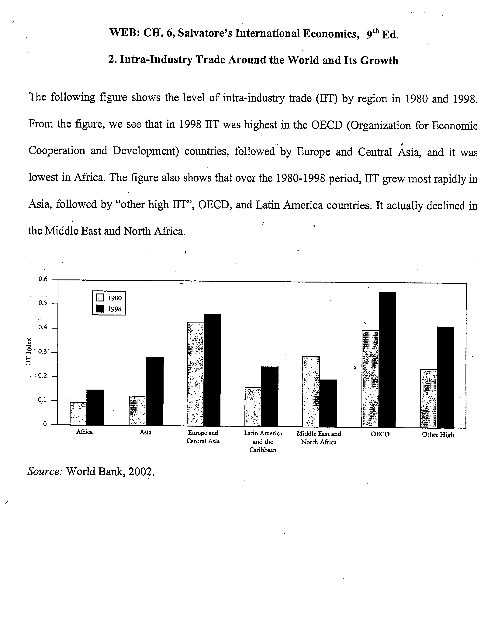
I u OECD, a najmanje...

Slide 50
zadatak
4. Odredite stepen intraindustrijske trgovine ako su izvoz i uvoz, respektivno,
(a) 1000 i 1000
(b) 1000 i 750
(c) 1000 i 500
(d) 1000 i 25
(e) 1000 i 0

Slide 51
x=1000, M=1000
a) T = 1 - /1000-1000/ = 1 - 0 = 1.
1000+1000 2000

Slide 52
x=1000, M=750
T = 1 - /1000-750/ = 1 - 250 = 0.86.
1000+750 1750

Slide 53
Ostali primeri
c) T = 1 - /1000-500/ = 1 - 500 = 0.67.
1000+500 1500
d) T = 1 - /1000-250/ = 1 - 750 = 0.4.
1000+250 1250
e) T = 1 - /1000-0/ = 1 - 1000 = 0.
1000+0 1000

Slide 54
Zašto su rezultati isti kada zamenimo X i M?
5. Uradite isto kao u Problemu 4, ali zamenite vrednosti izvoza i uvoza.
a) T = 1 - /1000-1000/ = 1 - 0 = 1. 1000+1000 2000
T = 1 - /1000-750/ = 1 - 250 = 0.86. 1000+750 1750
T = 1 - /1000-500/ = 1 - 500 = 0.67.
1000+500 1500
T = 1 - /1000-250/ = 1 - 750 = 0.4.
1000+250 1250
e) T = 1 - /1000-0/ = 1 - 1000 = 0. 1000+0 1000

Slide 55
Formalni model intraindustrijske razmene

Slide 56
Monopolistička konkurencija je oblik organizacije tržišta na kome postoji
mnogo firmi
koje prodaju diferencirani proizvod
i na koja je lako ući ili izaći

Slide 57
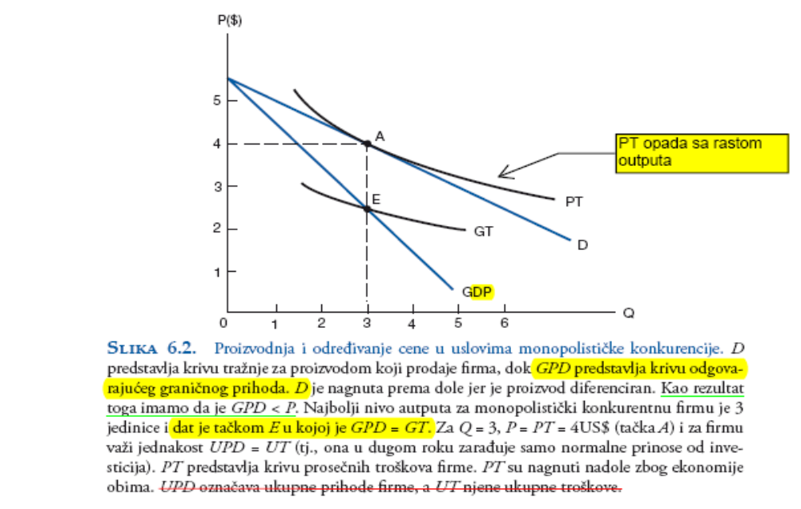
ako žele da povećaju prodaju i proizvodnju
firme moraju da snižavaju cenu
Granični prihod firme (GPD) leži ispod krive tražnje (D),
pa je GPD < P.

Slide 58
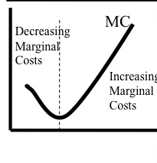
Prosečni troškovi opadaju
firma je suočena i sa rastućim prinosima u proizvodnji pa je kriva prosečnih troškova (PT) takođe nagnuta
prema dole
(tj., PT
opadaju
sa porastom
autputa).

Slide 59
Proizvodnja i cene u monopolističkoj konkurenciji
Za firmu je najbolji nivo autputa 3 jedinice i dat je tačkom E u kojoj se krive GPD i GT seku
Za manji nivo autputa, GPD > GT firmi se isplati da povećava autput.
najbolji nivo autputa (Q) je 3 jed.
Onda će cena biti 4US$,
Nema ekonomskog profita (firma u dugom roku zarađuje samo normalne prinose od investicija).
ekstraprihod

Slide 60
Proizvodnja i cene u monopolističkoj konkurenciji
Granični prihod

Slide 61
zaključak
Kada su proizvodi diferencirani
imamo i inter- i intraindustrijsku trgovinu.
Što su zemlje manje,manji je i značaj interindustrijske trgovine
u odnosu na intraindustrijsku

Slide 62
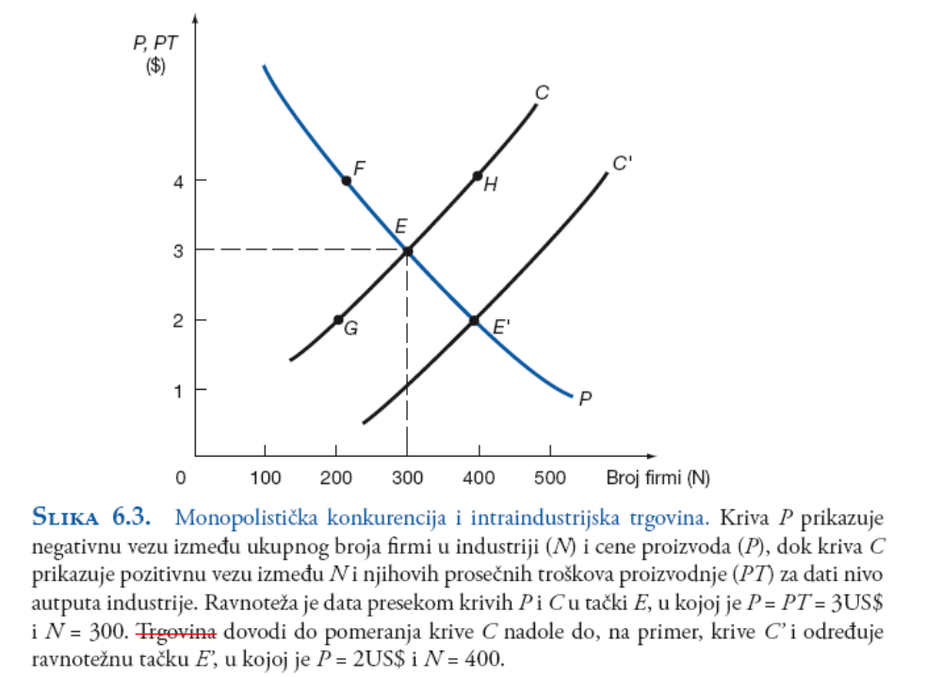
što je veći broj firmi, to je udeo svake firme u autputu industrije manji
pa će svaka firma imati veće prosečne troškove proizvodnje.
Porast tržišta, ili ukupne prodaje industrije, povećava prodaju svake firme, i snižava prosečne troškove proizvodnje svake firme.

Slide 63
Sve firme prodaju po istoj ceni i kada su njihovi proizvodi diferencirani.
Tačka H - sada sve firme imaju gubitke, neke firme će izlaziti iz industrije sve dok se ne dostigne dugoročna ravnoteža u tački E.
Tačka E’
Korist za potrošače kako zbog nižih cena, tako i zbog šireg spektra proizvoda.

Slide 64
Ako Zemlja 1 relativno obiluje radom a proizvod X je R – intenzivan
Ukoliko su proizvodi X i Y homogeni,
  Zemlja 1 će izvoziti proizvod X i uvoziti proizvod Y,
  Zemlja 2 će izvoziti proizvod Y a uvoziti proizvod X,
  Kako to zahteva Hekšer–Olinova teorija.

Slide 65
ukoliko postoje razni varijeteti proizvoda X i Y (tj., proizvodi X i Y su diferencirani),
Zemlja 1 će izvoziti proizvod X (ovo je HOS),
ali će takođe uvoziti neke varijetete proizvoda X
i izvoziti neke varijetete proizvoda Y (ovo je intraindustrijska trgovina koja je zasnovana na diferencijaciji proizvoda i ekonomiji obima).

Slide 66
Privremeni monopol + imitacija
To je model tehnološkog jaza koji je skicirao Pozner (Posner) 1961
najveći deo trgovine -novi proizvodi i novi proizvodni procesi
Ovo daje firmi i privremeni monopol. Kako?
Patenti i autorska prava koji se daju radi stimulacije inovativnih tokova, a kad istekne – sledi imitacija

Slide 67
model proizvodnog ciklusa + standardizacija
Sazrevanjem proizvoda i sa sticanjem masovnog prihvatanja, on postaje standardizovan
Zbog toga se komparativna prednost pomera u manje razvijene zemlje koje imaju relativno jeftin rad.
Ovo može biti praćeno stranim direktnim investicijama iz zemlje iz koje je proizvod napravljen u zemlje sa jeftinijim radom.

Slide 68
Klasičan primer modela proizvodnog ciklusa: Japan – SAD i tržište radio aparata
Vakuumske lampe
    nekoliko godina kasnije, Japan je bio sposoban da zauzme veliki deo tržišta kopirajući tehnologiju SAD i koristeći jeftiniji rad.
Tranzistori
    za samo nekoliko godina, Japan je, ponovo, imitirao tehnologiju i postao sposoban da prodaje jeftinije od SAD.
Štampana kola
    Hoće li ih Japan prestići ili će i SAD i Japan na kraju biti istisnute od strane još jeftinijih proizvođača kao što su Koreja i Singapur.

Slide 69
Istraživanje i razvoj (I&R) i izvozne performanse
U studiji iz 1967, Gruber (Gruber), Mehta (Mehta) i Vernon (Vernon) dobili su jaku korelaciju
Autori su uzeli da su istraživanje i razvoj varijabla kojom se meri privremena komparativna prednost sa kojom firme i zemlje osvajaju novi proizvod i nove tehnološke procese.
Tako dobijeni rezultati naginju podršci modela tehnološkog jaza i u jako su bliskoj vezi sa modelom ciklusa proizvoda.

Slide 70
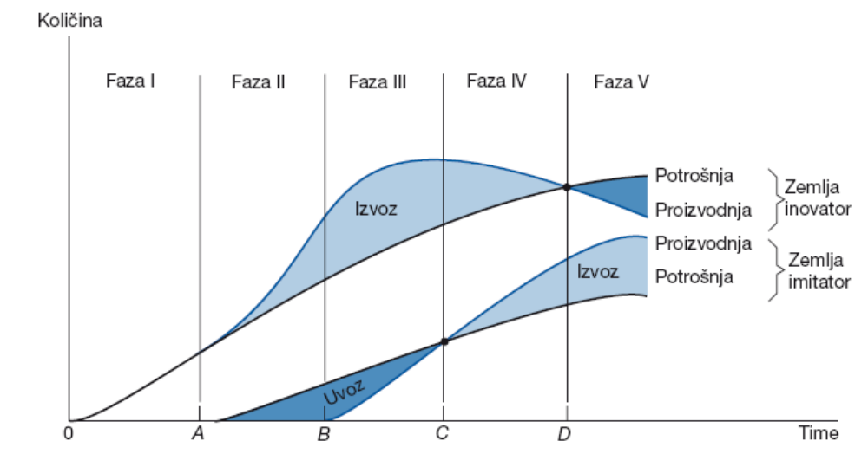
Koja je razlika?
Model tehnološkog jaza
Model proizvodnog ciklusa
privremeni monopol
nedostatak ovog modela
ne objašnjava razmere tehnološkog jaza
ne istražuje razloge njegovog nastanka

Slide 71
Tehnološki jaz
Nastaje zbog promena u relativnoj obilnosti faktora (tehnologija) između zemalja.
Dakle, to je H-O!

Slide 72
Evo kako to ide po fazama

Slide 73
Primeri proizvoda koji izgleda da prolaze kroz ovakve cikluse
Radio aparati,
nerđajući čelik,
žileti,
TV prijemnici i poluprovodnici.
DA li se životni ciklus skraćuje ili produžava?
Kome to stvara nevolje?
Na ovom mestu veoma je prikladna stara izreka da „Sjedinjene Države moraju trčati sve brže i brže jednostavno zbog toga da bi izbegle da padnu na začelje.”

Slide 74
Pa kako ih onda niko ne prestiže?
stalno izbacujući nove proizvode i tehnologije, Sjedinjene Države su rangirane kao najkonkurentnija privreda u svetu

Slide 75
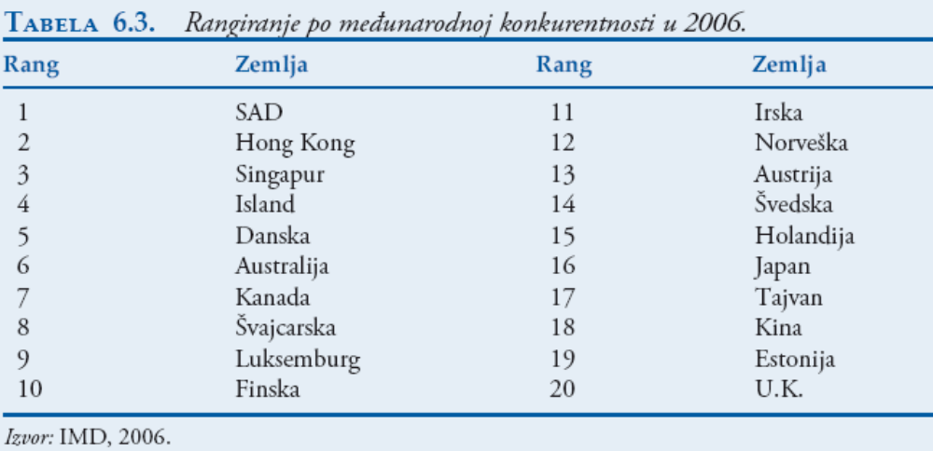
Global Competitiveness Index 2017-2018

Slide 76
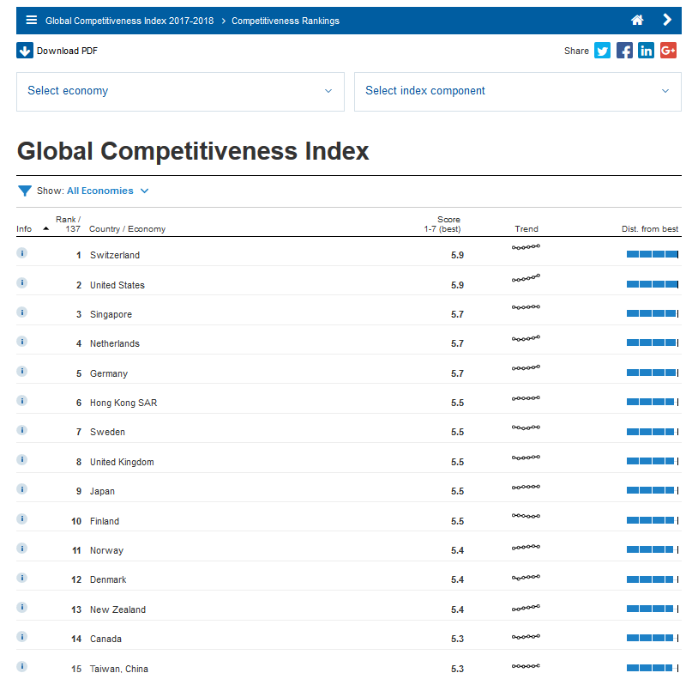

Slide 77
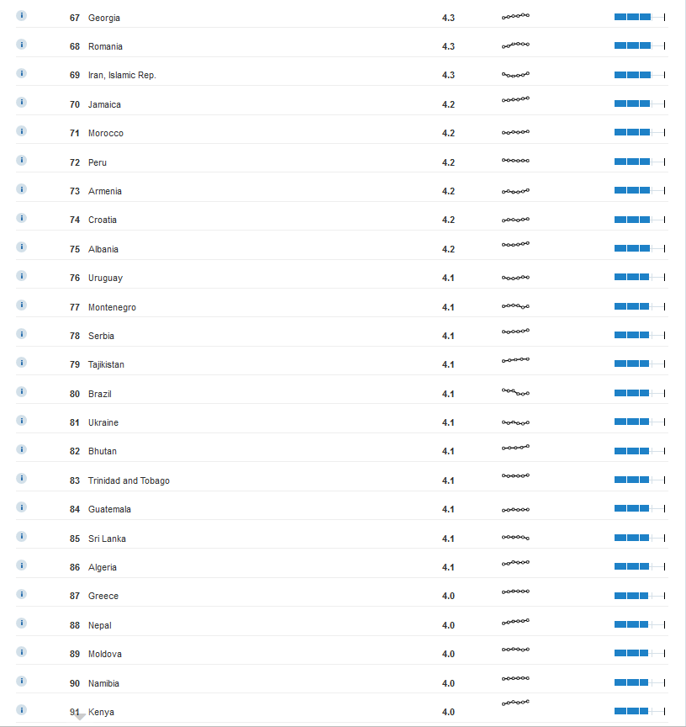

Slide 78
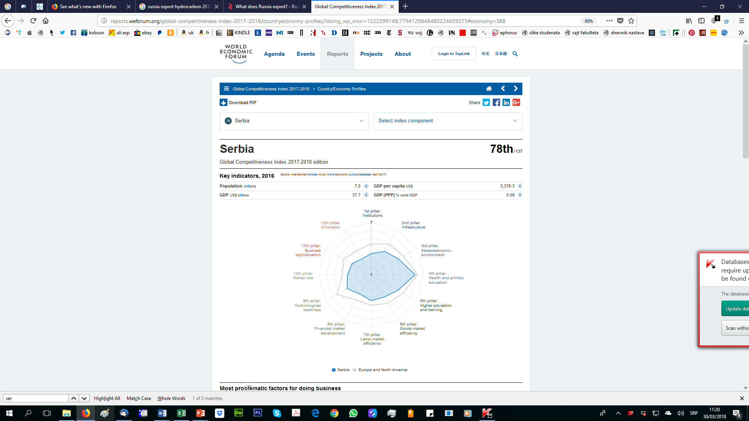

Slide 79
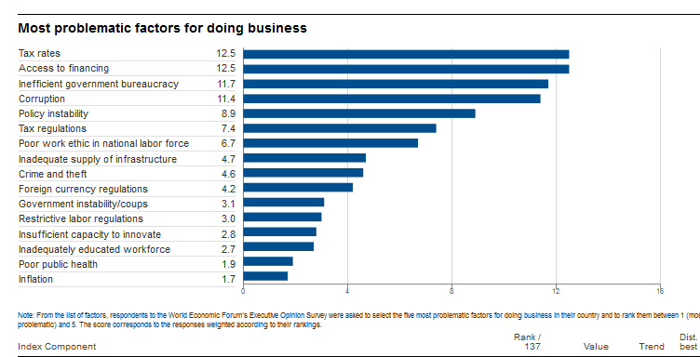

Slide 81
Transportni troškovi
dva načina analize transportnih troškova.
analiza opšte ravnoteže
analiza parcijalne ravnoteže
  U njoj se devizni kurs
  Nivo dohotka i sve ostalo zadržava
na konstantnom nivou,
izuzev količine proizvedenih, potrošenih i razmenjenih proizvoda
koji su predmet analize. Ovo je pokazano na Slici 6.5.

Slide 82
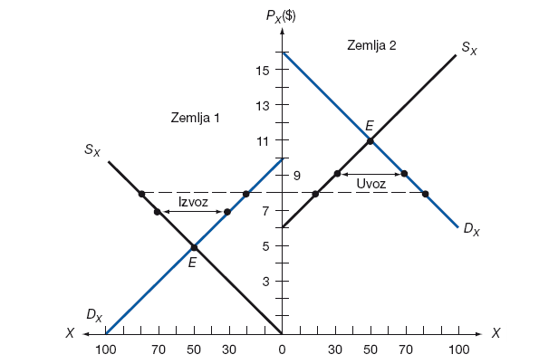
Sa transportnim troškovima od 2$, u Zemlji 1 je PX = 7$ u Zemlji 2 je PX = 9
Za PX = 7$, Zemlja 1 će proizvoditi 70X, trošiti 30X i izvoziti 40X.
Za PX = 9$, Zemlja 2 će proizvoditi 30X, uvoziti 40X i trošiti 70X.

Slide 83
Transportni troškovi i lokacija industrije
orijentisane na resurse
  troškovi transporta sirovina bitno veći od troškova prevoza finalnih proizvoda do tržišta
  čelik, bazna hemija, aluminijum
orijentisane na tržište
  Odličan primer su kompanije bezalkoholnih pića koje na tržište prevoze visoki koncentrat sirupa kome se, pre flaširanja, dodaje voda (radnja koja veoma doprinosi težini finalnog proizvoda).
Slobodne industrije

Slide 84
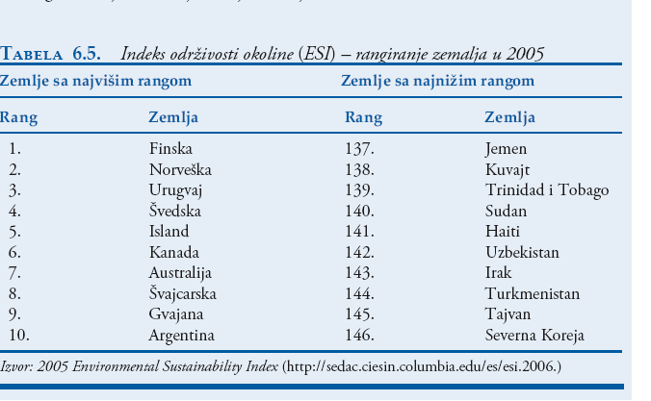
ESI meri sposobnost zemalja da zaštite životnu sredinu

Slide 85
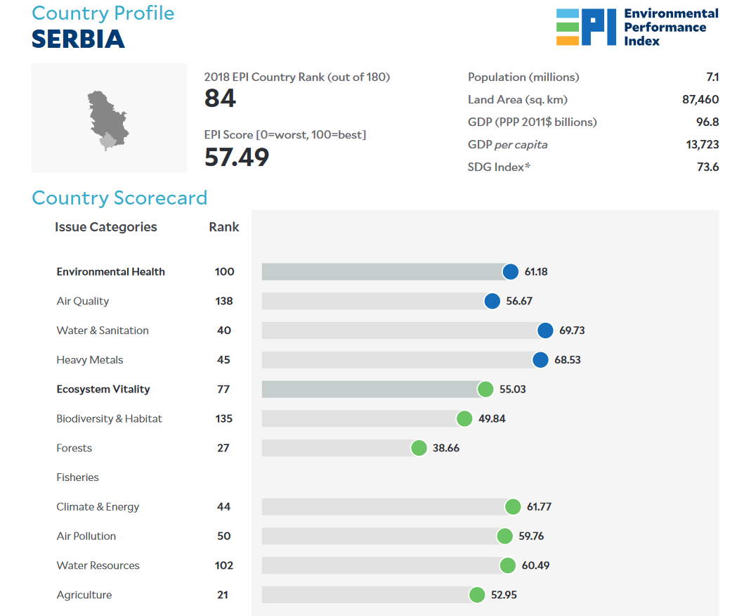
Srbija 2018

Slide 86
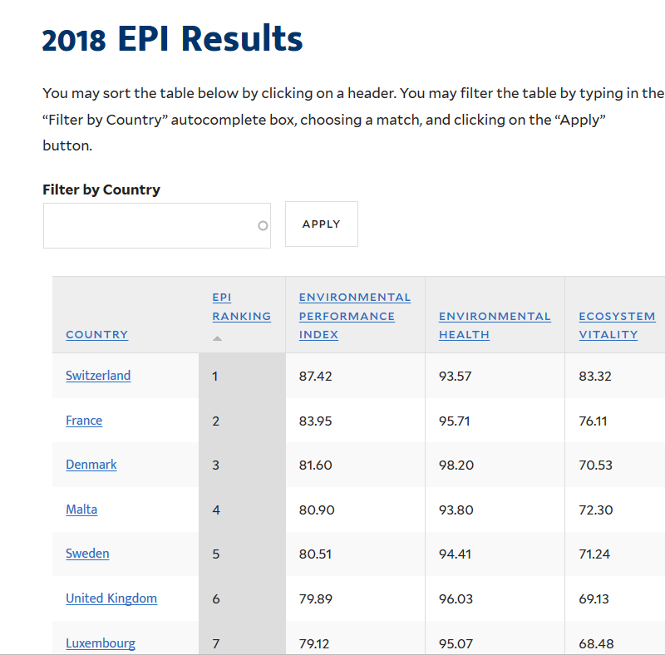
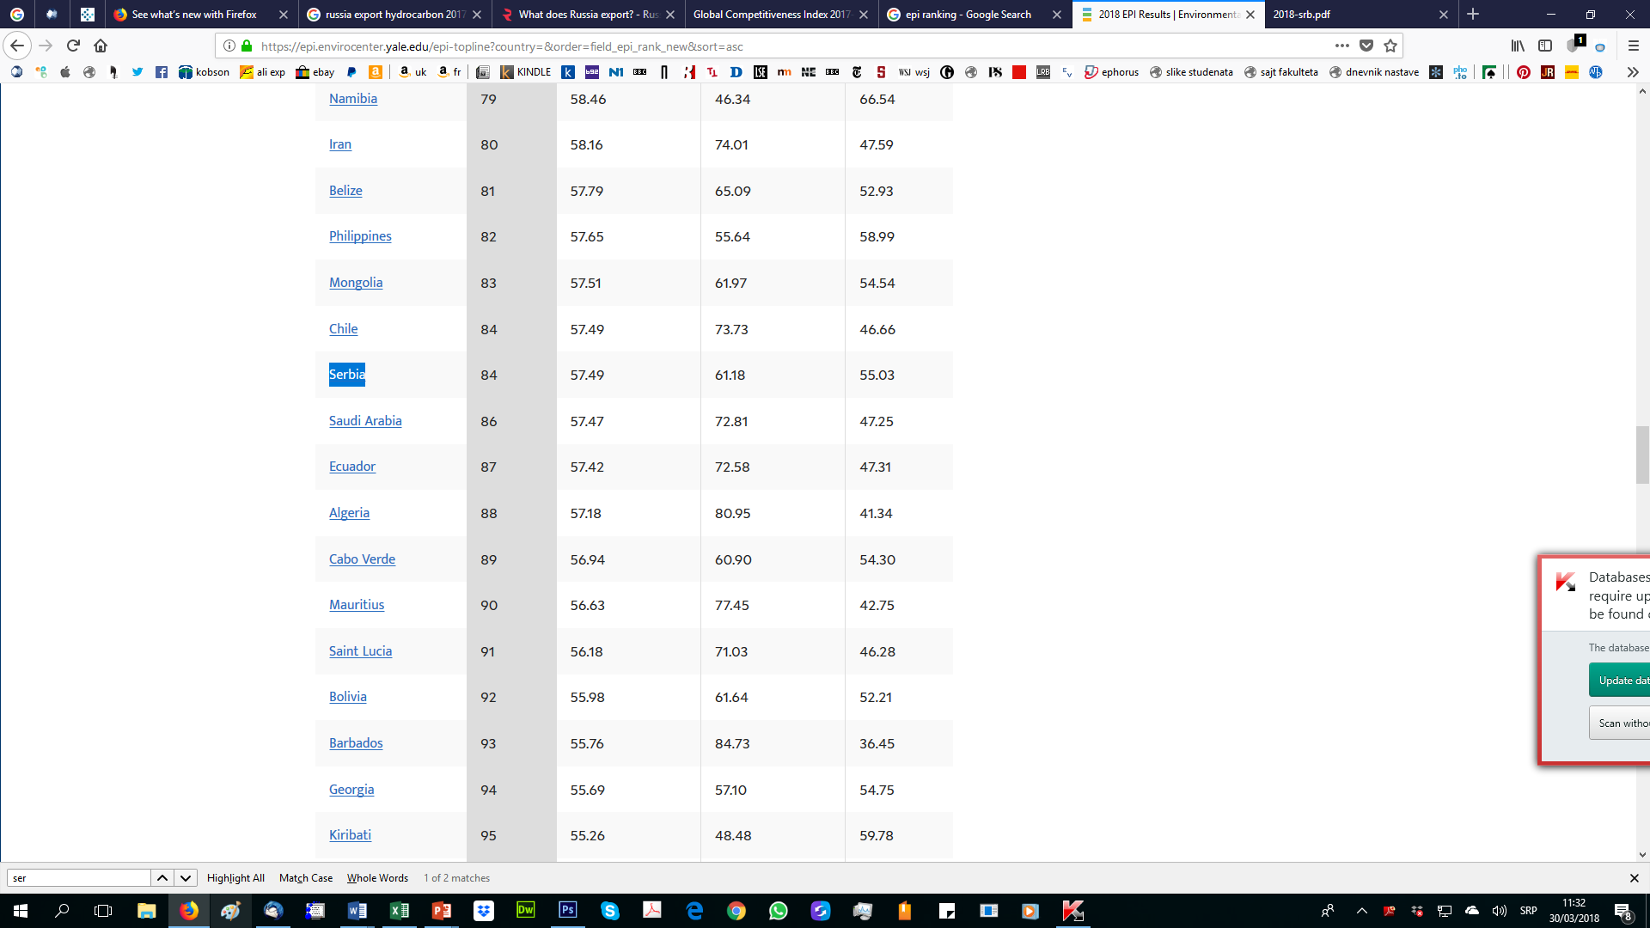

Slide 87
EKSTERNI EFEKTI (ekonomije)
eksterne ekonomije - smanjenje prosečnih troškova proizvodnje svake firme kada čitava industrija povećava svoj autput.
treba razlikovati od internih efekata (ekonomija), ili rastućih prinosa na obim, koje se odnose na smanjivanje prosečnih troškova
kada jedna firma povećava proizvodnju.

Slide 88
Eksterni efekti ne remete savršenu konkurenciju
firme uživaju niže prosečne troškove zato što je grana, a ne firma,
veoma velika (City, na primer)
rastući prinosi – tj. ekspanzija ili više firmi u industriji vodi do monopola ili oligopola, pa stoga ukida slobodnu konkurenciju.

Slide 89
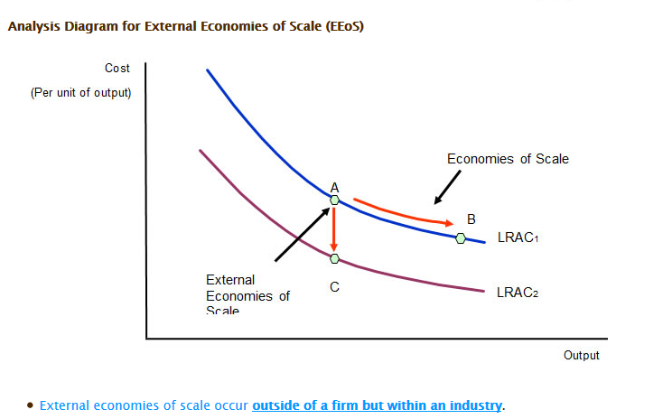
PROBLEM 1 IZ DODATKA Nacrtajte krivu koja prikazuje eksterne efekte za pojedinačnu firmu.
INTERNI I EKSTERNI EFEKTI
Jedinični troškovi
Interni efekti ekonomija obima (rastući prinosi)
DPT₁
Eksterni efekti
DPT₂
Eksterni efekti nastaju VAN FIRME, ALI U SKLOPU GRANE

Slide 90
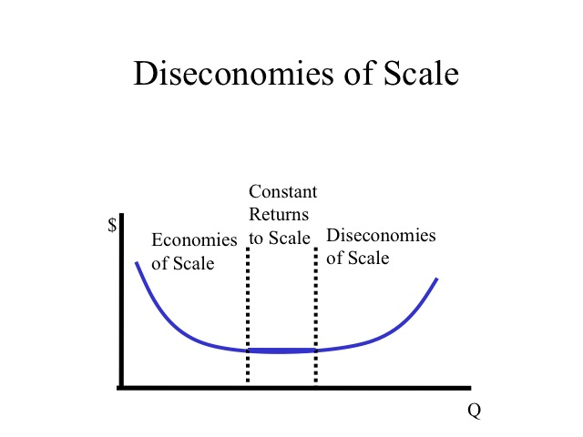
Interni efekti - ekonomija obima (rastući prinosi)
konst . prinosi
rastući prinosi
opadajući
prinosi

Slide 91
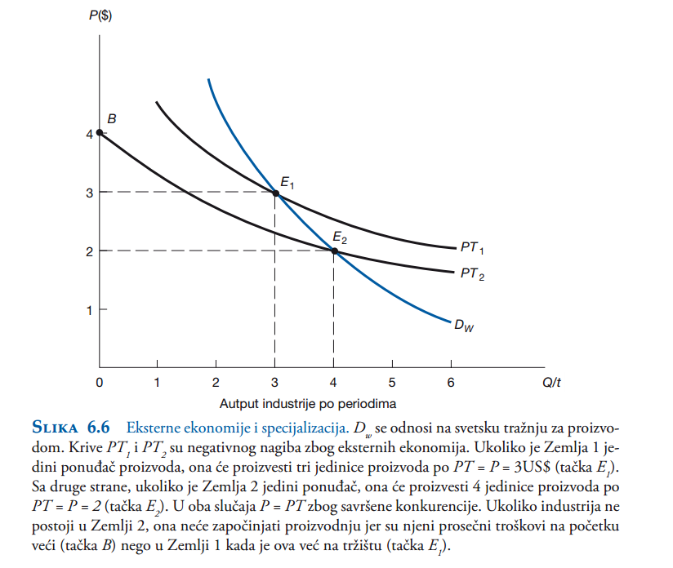
Ukoliko grana ne postoji u Zemlji 2, neće ni proizvoditi
jer su njeni prosečni troškovi na početku veći (B) nego u Zemlji 1 (tačka E1)
Eksterni efekti - ekonomija obima (rastući prinosi)

Slide 92
dinamički eksterni efekti
pad prosečnih troškova proizvodnje
Nastaju kada kada raste kumulativni autput grane
povećava i firme sa protokom vremena akumuliraju znanje,
Na primer, možda je potrebno 1000 sati da se sastavi stoti avion, ali je potrebno 700 sati da se sastavi dvestoti avion jer sa dobijanjem proizvodnog iskustva menadžera i radnika sami oni postaju efikasniji.
Iskustvo iz prakse pokazuje da prosečni troškovi
opadaju za 20 do 30 posto prilikom svakog udvostručenja kumulativnog autputa industrije.

Slide 93
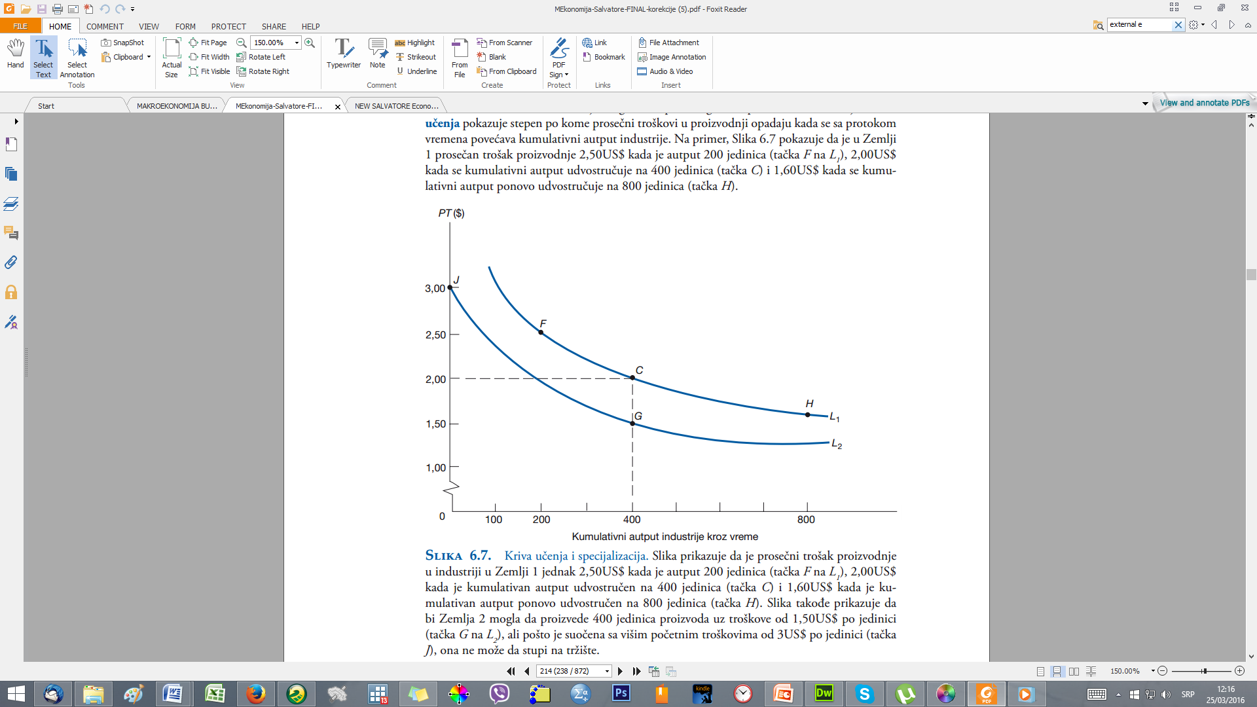
Kriva učenja pokazuje stepen
po kome prosečni troškovi opadaju
sa rastom autputa
tačka F , C, H
Dinamički eksterni efekti ekonomije mogu da se prikažu grafički pomoću krivih učenja.
Zemlja 2 mogla da proizvede 400 po nižoj ceni, ali ima visoke početne troškove od 3US$ I ne može da stupi na tržište.

Slide 94
Zemlja 2 bi mogla da proizvede 400 jedinica proizvoda sa troškovima 1,50US$ po jedinici (tačka G na L2),
ali pošto je suočena sa početnim visokim troškom od 3US$ po jedinici (tačka J),
ona ne može da stupi na tržište.
Jedini način da Zemlja 2 stupi na tržište
jeste da joj njena vlada pruži privremenu zaštitu ili subvencije dok ona stasava i akumulira znanje.
Ovo se zove argument mladih industrija.
Međutim, jako je teško odabrati pobednike (tj., odabrati industrije koje će izrasti u zrele industrije i postati sposobne da se takmiče na svetskom tržištu)

Slide 95
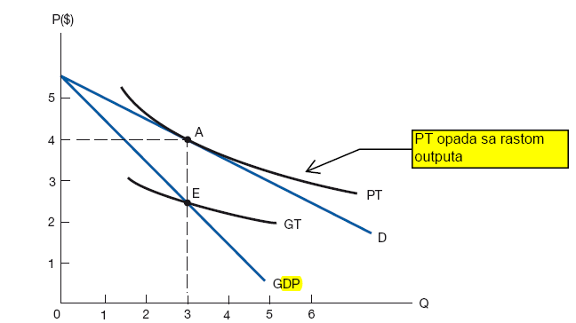
pitanja
*Koristeći krive PT i GT nacrtajte sliku koja pokazuje da firma može da ostvari profit pre nego što firme imitatori obore njen tržišni udeo.

Slide 96
PROBLEM 2 IZ DODATKA
Jednačina krive učenja PT = AQ ^{b}
Objasnite značenje svakog parametra i da li je potrebno pretpostaviti pozitivnu ili negativnu vrednost svakog od njih da bismo dobili krivu učenja.
Parameter "a" je prosečni trošak pri nultom outputu (Q=0)
Parametar "b" je prosečna stopa opadanja PT pri kumulativnom rastu outputa grane
"b" stoga mora da bude negativno
Što je veća apsolutna vrednost b, brži je pad PT tokom vremena

Slide 97
Zašto je razlika između monopolističke konkurencije i monopola važna za blagostanje potrošača?
niže cene
veći varijetet proizvoda
nego što bi bio slučaj u uslovima monopola

Slide 98
8. Na koji način se međusobno razlikuju krive tražnje
u savršenoj konkurenciji,
monopolističkoj konkurenciji
i u uslovima monopola?
Zašto?

Slide 99
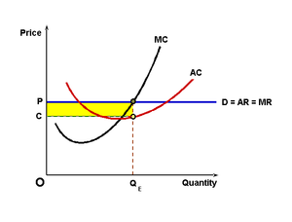
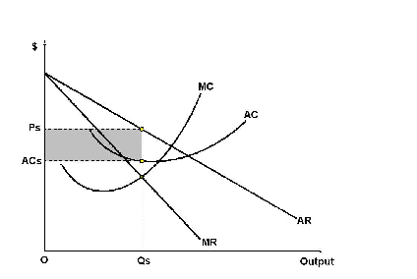
GT
PT
D=GP
Savršena konkurencija – horizontalna kriva tražnje
To znači da je firma price taker
U monopolu ili monopolističkoj konkurenciji krive su nagnute naniže, jer se može prodati sve više što cena bude padala
Ali je manje strma
u monopolističkoj
konkurenciji
jer ima supstituta
GT
PT
D
GP

Slide 100
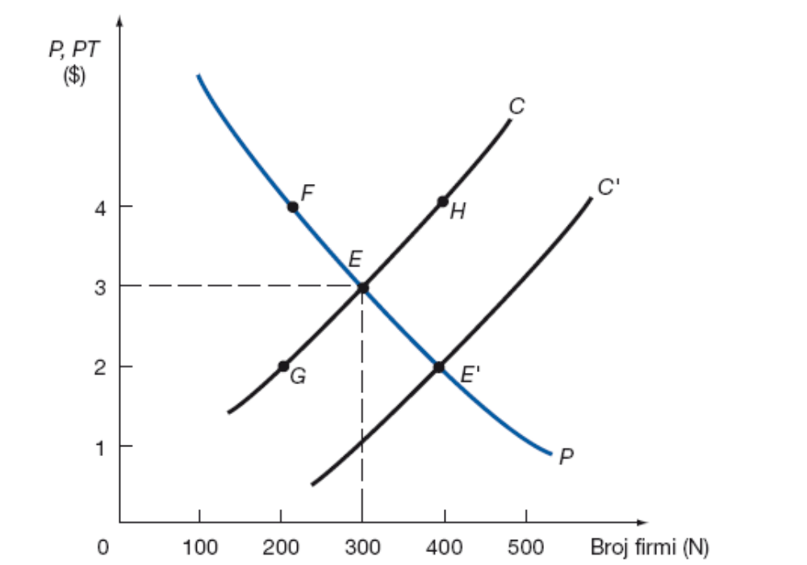
Šta bi se dogodilo ako bi se, na Slici 6.3, kriva C pomerila nadole, ali upola manje od krive C’ ?

Slide 101
8. Zašto kažemo da što je veći broj firmi unutar monopolistički konkurentske industrije to je niža cena, ali su viši prosečni troškovi svake firme za zadati nivo autputa?

Slide 102
Kratak rok
GT
GT
PT
PT
D=GP
D
GP

Slide 103
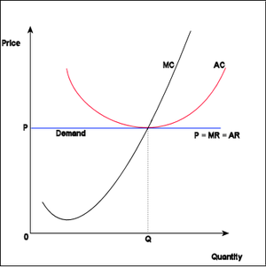
Dugi rok
GT
PT
D=GP

Slide 104
Koja pretpostavka je “fatalna” za HOS
a. Ekonomija obima
b. Nepotpuna specijalizacija
c. Slični ukusi
d. Transportni troškovi

Slide 105
Dakle, kada uvedemo ekonomiju obima, razmena postoji čak i ako zemlje imaju iste
a. Resurse
b. Ukuse
c. Tehnologiju
d. Sve nabrojano

Slide 106
Dobar deo međunarodne razmene se zasniva na
a. intra-industrijskoj razmeni
b. Razmeni diferenciranih proizvoda
c. na monopolističkoj konkurenciji
d. Sve je ovo tačno

Slide 107
Intraindustrijska razmena nastaje zbog toga
a. Što su proizvodi homogeni
b. Da bi se iskoristila ekonomija obima
c. Jer je savršena konkurencija preovlađujuća
D. Sve je ovo tačno

Slide 108
Ako zemlja izvozi dvostruko više nego što uvozi
(T- indeksa je :
a. 1.00
b. 0.50
c. 0.66
d. 0.25
T = 1 - /1000-500/ = 1 - 500 = 0.67.
1000+500 1500

